Slide 1
Виртуальный центр развития научных компетенций КазНМУ им. С.Д. Асфендиярова

Slide 2
Казнму как Исследовательский университет

Slide 3
Требования к исследовательскому университету

Slide 4
Три задачи, стоящие перед научным сообществом КазНМУ

Slide 5
Виртуальный Центр Научных Компетенций КазНМУ

Slide 6
Цели школы Биоэтики

Slide 7
Цели Школы развития научных навыков

Slide 8
Деятельность Виртуального Центра

Slide 9
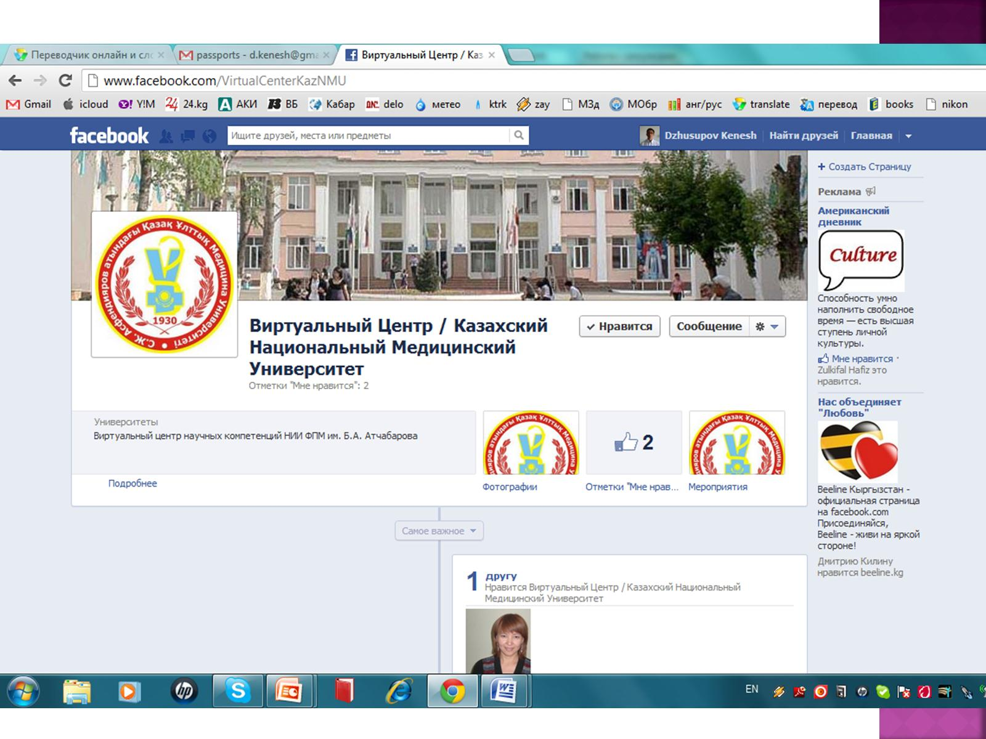

Slide 10
«Развитие экспертного потенциала этического регулирования (ЭПЭР) научных исследований в КазНМУ Проект НИИ ФиПИ им Б. Атчабарова (апрель-декабрь 2012г)

Slide 11
План деятельности Виртуального центра РНК

Slide 12
План деятельности Виртуального центра РНК (продолжение)

